Slide 1
物件導向程式設計
Object-oriented Programming
期末專題報告
Final Project
授課教授 : 廖昭仰教授
學生 :
機械4A 107303524 林昱志
機械4A 107303528 王漢祺

Slide 2
目錄
題目介紹 &動機
使用的器材設備
工作流程圖
所使用的宣告
物件模型
表單介面
實際操作影片
Matlab插件安裝及使用方法
心得

Slide 3
1.題目介紹 & 動機
題目 → Imu的加速度、陀螺儀值的讀取與顯示
動機 →因為我們這學期在企業實習的時候，常常使用到Imu，
對此設備比較熟悉，再加上Arduino nano也是比較好取得的
開發版，因此，我們選擇其當作我們的資料來源。
再透過老師上課所教授的知識以及上網查詢，完成了這個項目。

Slide 4
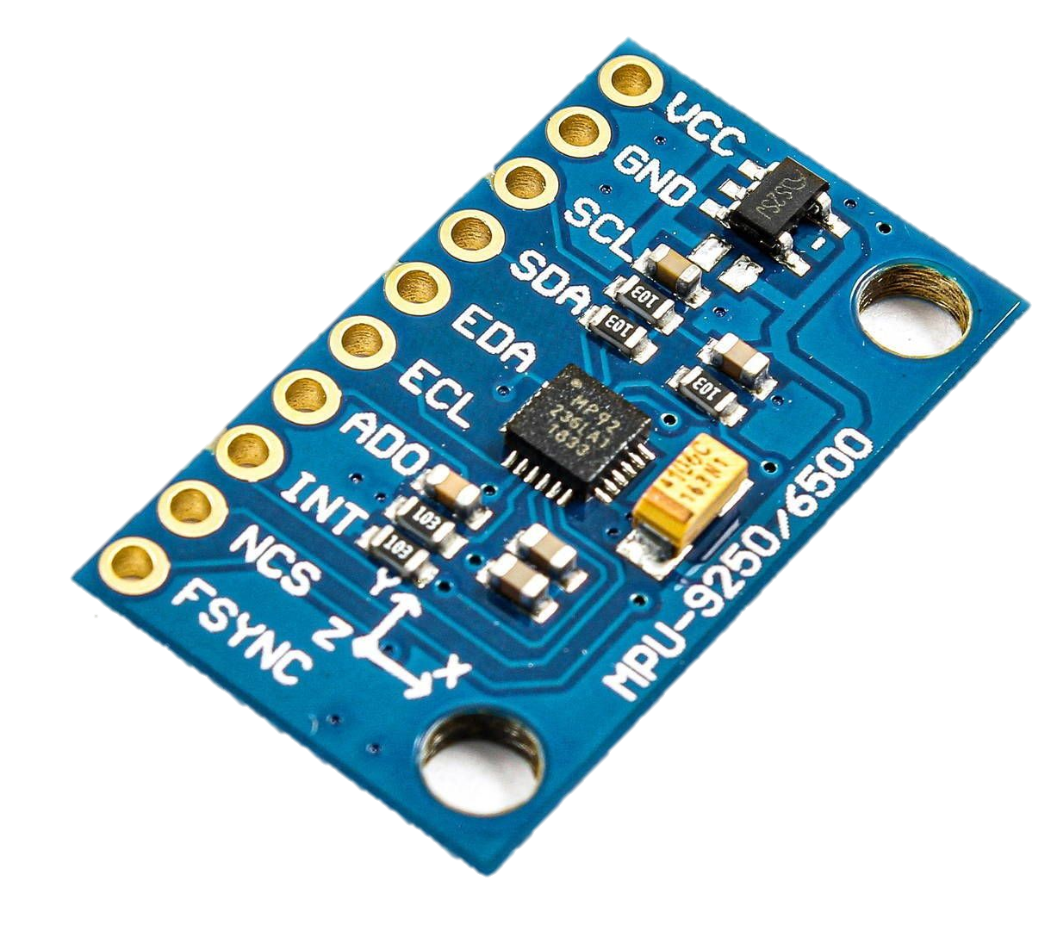
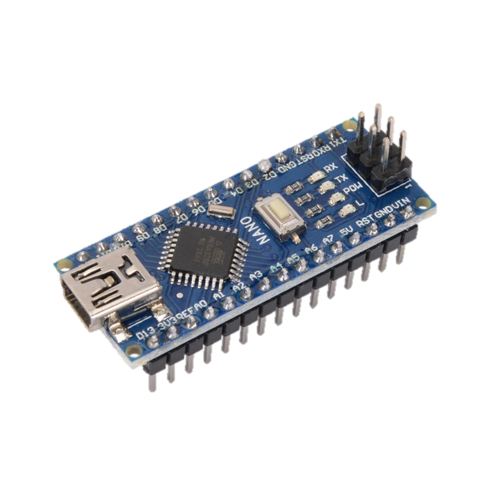
2.使用的器材設備
編號 | 器材名稱 | 備註
1. | IMU 9軸姿態加速度陀螺儀磁場溫度傳感器 | 型號 : MPU-9250
2. | 開發板 | Ardunio nano(主控晶片 : atmega328p)
3. | 杜邦線*4 | 將IMU與開發版透過I2C連接
4. | 開發板USB連接線 | USB-A To Mini-B
備註 :
Arduino nano的程式碼放在
MPU9250_all_data這個資料夾裡。
MPU-9250
Arduino nano

Slide 5
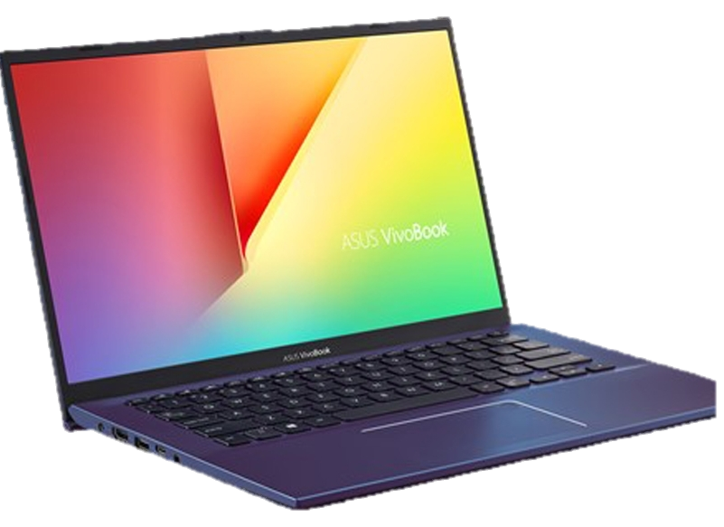
2.使用的器材設備
硬體實際連線架構
I2C連接
USB連接
MPU-9250
Arduino nano
NoteBook

Slide 6
3.工作流程圖
是
繪圖
使用mpu-9250
實時
讀入資料
實例化物件
顯示資料、截圖
存檔
開始
使用txt檔
折線圖
否

Slide 7
4.程式所宣告的類別
編號 | 類型名稱 | 變數名稱 | 用途
1. | class | Acc, Gy, Temp | 用來儲存每秒所接收到的資料
2. | enum | Status, Errorcodes, Section | 用來判斷當前狀況為何
3. | virtual | DrawAxis | 最底層的物件類別用來描繪座標軸用的
4. | override | Acc, Gy | 覆寫virtual原有程式碼，用來畫實際值
5. | delegate | N/A | 指派FindAll回傳物件
6. | 參考 | osc.cs | 將泛用的類別獨立存放在另一個cs檔
7. | 繼承 | N/A | 讓子類別可以使用父類別的物件

Slide 8
4.程式所使用的宣告
編號 | 類型名稱 | 變數名稱 | 用途
1. | Serialport | serialPortArduino | 利用序列埠取得arduino上的值
2. | Chart | Chart_osc | 繪製折線圖
3. | backgroundworker | backgroundworkeroffline | 讓指定的程式或功能可以在背景執行
4. | g.copyFromScreen | N/A | 實現螢幕截圖的功能
5. | Matlab插件 | N/A | 以模擬飛機姿態來表示imu的用途

Slide 9
5.物件模型Object model
類別成員
加速度類別
Acc
宣告
Acc_x
Acc_y
Acc_z
底層物件類別
陀螺儀類別
Data
繼承
Gy
宣告
Gy_x
Gy_y
Gy_z
溫度類別
Temp
宣告
Temperature

Slide 10
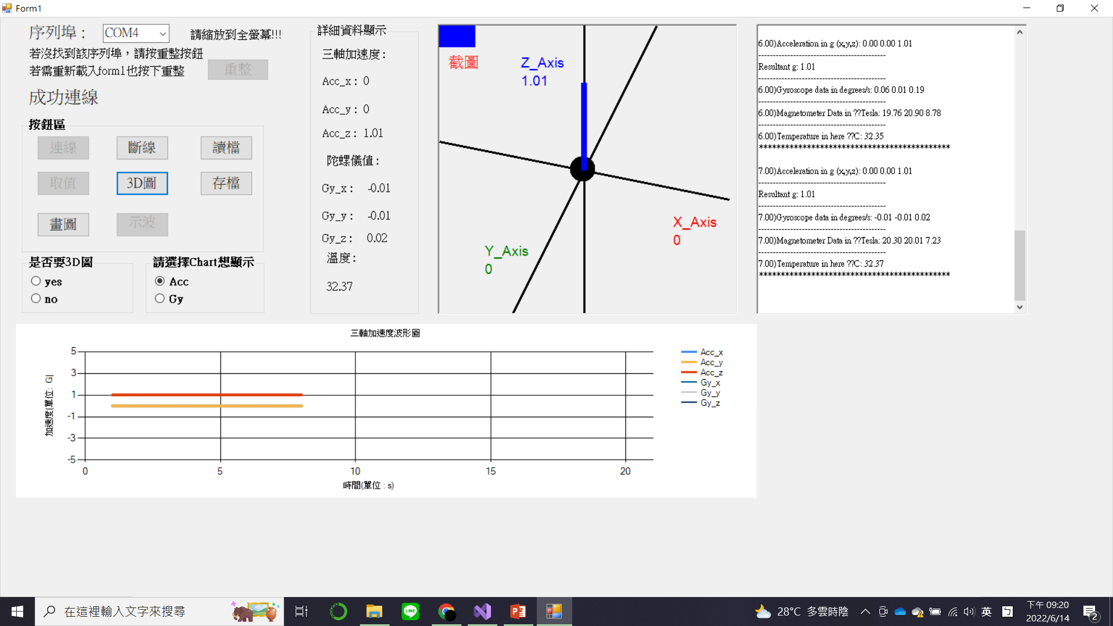

Slide 11
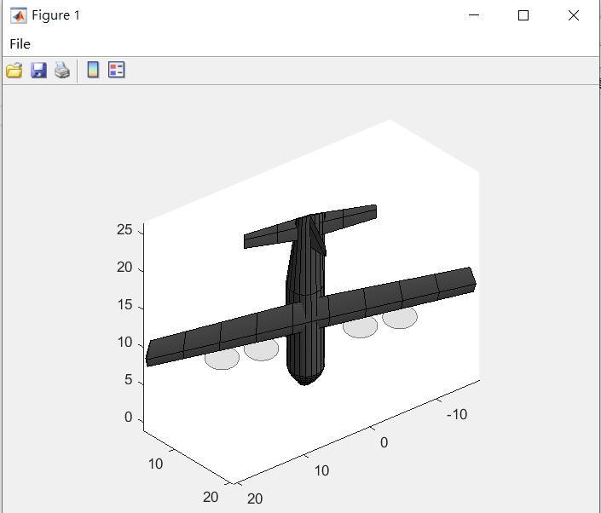
使用matlab插件所產生的飛機模擬圖

Slide 12
實際操作影片
以下三種方法皆可以看的到影片 :
資料夾 : 操作影片 -> 程式操作影片.mp4
Youtube
https://youtu.be/x7hgWKMEJqI
Google Drive
https://drive.google.com/file/d/1lhPEAzW16eXBfR3frhqZ956W1Sa0Vxjk/view?usp=sharing

Slide 13
Matlab插件使用方法
1. 進到final_project的資料夾下，進入c130這個資料夾，接著進入for_redistribution，
點擊MyAppInstaller_web.exe，安裝插件(照著安裝提示點選即可)，過程大約20~30mins。
2. 到C#專案中，點選(檢視->方案總管)，點擊參考，首先先刪除c130.dll以及
MWArray.dll這兩個插件，接著再將滑鼠一道參考按下右鍵(加入參考)，點選
( 瀏覽 -> 專案資料夾位置 -> c130 -> for_testing -> 選擇c130.dll以及MWArray.dll
-> 加入 -> 確定 -> 重啟 Visual studio)。
備註 : 推測是每台電腦所存放final_project的路徑位置都不一樣，因此先將原先的檔案刪除在加入，
就可以解決路徑的問題。

Slide 14
matlab插件安裝影片
以下三種方法皆可以看的到影片 :
資料夾 : 操作影片 -> matlab插件安裝及使用影片.mp4
Youtube
https://youtu.be/Mim1ImNCaPs
Google Drive
https://drive.google.com/file/d/1wTnSL2NOmjQ0JeY8ERPTgp7U5x9seWT-/view?usp=sharing

Slide 15
心得與收穫 : 王漢祺
在這次的期末專題之中，最讓我印象深刻的就是當Arduino資料讀入C#程式中，原本想說這是一個比較困難的部分，但最後也透過上網查詢資料以及上課所積累的知識，順利讓它連線。接著就是處理執行序的問題，因為這次的專題內容常常會需要同時執行兩個程式，起初建置錯誤與出線例外狀況接踵而來，所幸後來找到了使用backgroundworker的背景執行，才讓這個問題被成功地解決。這次的期末專題就在不斷的測試以及除錯中順利落了幕。
這整個學期的收穫非常的多，除了能夠學以致用，還能將實習所用到的內容昇華成為一個完整的Windows Form表單，這是我原本所沒想到的，也謝謝教授這學期的教誨。
Email : hank1122334455667788990@gmail.com

Slide 16
心得與收穫 : 林昱志
這學期因為要實習的關係，能修的課不多，我十分慶幸我當初有選修物件導向程式設計。感謝老師教導許多我之前從來不會使用到的物件導向的技巧，跟著老師一步步修改，讓整個程式碼精簡了不少。當初在選題目的時候，有點不知所措，因為是初學者，不知道選什麼樣的題目才能將物件導向的精隨發揮到極致。後來想到這學期實習，有碰到imu 等，所以想說我們可以利用imu 當我們的資料來源，並結合課堂所學，做出一個完整的專案。
Email : jimmy1012zz@gmail.com

Slide 17
謝謝聆聽

